Slide 1
第七章 ContentProvider的使用

Slide 2
7.3 使用ContentProvider共享数据

Slide 3
7.3 使用ContentProvider共享数据
Android系统应用一般会对外提供ContentProvider接口，例如短信、图片、以及手机联系人信息等，以便实现应用程序之间的数据共享。应用程序之间的数据共享操作通过ContentResolver进行操作。

Slide 4
7.3.1 ContentResolver的简介
在Android系统中，应用程序通过ContentProvider来暴露自己的数据，然后其他的应用程序通过ContentResolver对应用程序暴露的数据进行操作。由于使用ContentProvider暴露数据时，提供了相应操作的Uri，所以在使用ContentResolver获取数据的时候，需要指定相应的的Uri。
//得到ContentResolver对象 ContentResolver cr = getContentResolver(); //取得电话本中开始一项的光标 // ContactsContract.Contacts.CONTENT_URI手机通讯录的Uri Cursor cursor=cr.query(ContactsContract.Contacts.CONTENT_URI, null, null, null, null); string=new ArrayList<String>(); //向下移动光标 while(cursor.moveToNext()) { …; } cursor.close();

Slide 5
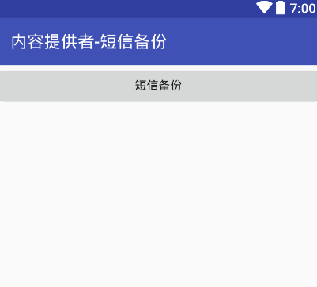
7.3.2 系统短信备份案例
在学习了如何使用ContentResolver访问系统应用程序共享的数据之后，接下来将通过一个具体的案例-获取系统短信保存成成xml文件存放在SD卡下。
(1) 创建布局文件“activity_main.xml”
<?xml version="1.0" encoding="utf-8"?> <LinearLayout xmlns:android= "http://schemas.android.com/apk/res/android" xmlns:tools="http://schemas.android.com/tools" android:layout_width="match_parent" android:layout_height="match_parent" tools:context="com.jxust.cn.chapter7_sms.MainActivity" android:orientation="vertical"> <Button android:id="@+id/button1" android:layout_width="match_parent" android:layout_height="wrap_content" android:text="短信备份"/> </LinearLayout>

Slide 6
7.3.2 系统短信备份案例
在学习了如何使用ContentResolver访问系统应用程序共享的数据之后，接下来将通过一个具体的案例-获取系统短信保存成成xml文件存放在SD卡下。
(2)编写SmsInfo类
class SmsInfo { private String address;//发送地址 private long date;//发送时间 private int type;//类型 private String body;//内容 private int id; //构造方法 public SmsInfo(String address, long date, int type, String body) { this.address = address; this.date = date; this.type = type; this.body = body; }

Slide 7
7.3.2 系统短信备份案例
(3) 创建XML文件生成类“Sms_Xml.java”
class Sms_Xml { //将短信保存在sd卡下的mes.xml文件下 public static void beifen_sms(List<SmsInfo> list, Context context){ try{ XmlSerializer serial= Xml.newSerializer(); File file=new File(Environment.getExternalStorageDirectory(),"mes.xml"); FileOutputStream fi_out=new FileOutputStream(file); //初始化序列号器，指定xml数据写入到哪个文件以及编码 serial.setOutput(fi_out,"utf-8"); serial.startDocument("utf-8",true); //根节点 serial.startTag(null,"smss"); for (SmsInfo info : list){ //构建父节点 serial.startTag(null,"sms"); serial.attribute(null,"id",info.getId()+""); //body部分 serial.startTag(null,"body"); serial.text(info.getBody()); serial.endTag(null,"body");
//address部分
serial.startTag(null,"address");
serial.text(info.getAddress());
serial.endTag(null,"address");
//type部分
serial.startTag(null,"type");
serial.text(info.getType()+"");
serial.endTag(null,"type");
//date部分
serial.startTag(null,"date");
serial.text(info.getDate()+"");
serial.endTag(null,"date");
//父节点结束
serial.endTag(null,"sms");
}
serial.endTag(null,"smss");
serial.endDocument();
fi_out.close();

Slide 8
7.3.2 系统短信备份案例
(4) MainActivity代码
public void onClick(View view) { //content://sms查询所有短信的uri Uri uri= Uri.parse("content://sms/"); //获取ContentResolver对象 ContentResolver contentResolver=getContentResolver(); //通过ContentResolver对象查询系统短信 Cursor cursor=contentResolver.query(uri,new String[]{"address","date", "type","body"},null,null,null); List<SmsInfo> list=new ArrayList<SmsInfo>(); while (cursor.moveToNext()){ String address=cursor.getString(0); long date=cursor.getLong(1); int type=cursor.getInt(2); String body=cursor.getString(3); SmsInfo smsInfo=new SmsInfo(address,date,type,body); list.add(smsInfo); } cursor.close(); Sms_Xml.beifen_sms(list,MainActivity.this); } });

Slide 9
7.3.2 系统短信备份案例
(5) 添加权限
<uses-permission android:name="android.permission.READ_SMS" /> <uses-permission android:name="android.permission.WRITE_EXTERNAL_STORAGE"/>
(6) 运行程序
<?xml version='1.0' encoding='utf-8' standalone='yes' ?>
<smss>
<sms id="0">
<body>Upper</body>
<address>897-89</address>
<type>2</type>
<date>1500269244758</date>
</sms>
<sms id="0">
<body>12121</body>
<address>1 234-567-8</address>
<type>2</type>
<date>1500269178055</date>
</sms>
</smss>

Slide 10
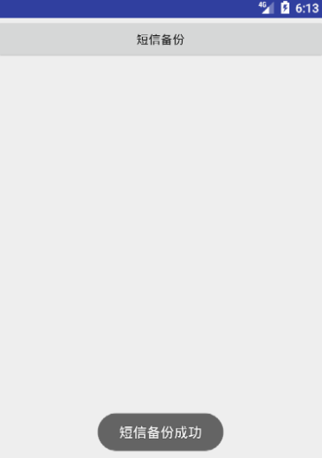
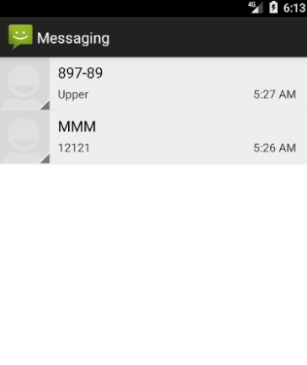
7.3.2 系统短信备份案例

Slide 11
7.4 内容观察者

Slide 12
7.4.1 内容观察者简介
ContentObserver（内容观察者），目的是观察(捕捉)特定Uri引起的数据库的变化，继而做一些相应的处理，它类似于数据库技术中的触发器(Trigger)，当ContentObserver所观察的Uri发生变化时，便会触发它。
触发器分为表触发器、行触发器，相应地ContentObserver也分为“表”ContentObserver、“行”ContentObserver，当然这是与它所监听的Uri MIME Type有关的。

Slide 13
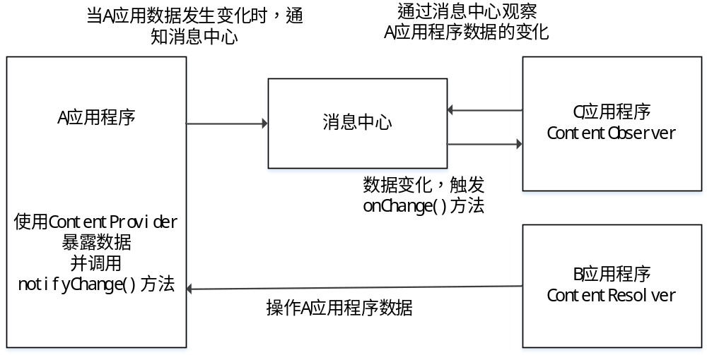
ContentObserver的工作原理
A应用程序通过ContentProvider暴露自己的数据，B应用程序通过ContentResolver操作A应用程序的数据，当A应用程序的数据发生变化时，A应用程序调用notifyChange()方法向消息中心发送消息，然后C应用程序观察到数据变化时，就会触发ContentObserver的onChange()方法。

Slide 14
ContentObserver的几个常用方法
构造方法 public void ContentObserver(Handler handler)：所有ContentObserver的派生类都需要调用该构造方法，参数：handler，Handler对象。可以是主线程Handler(这时候可以更新UI )，也可以是任何Handler对象。
void onChange(boolean selfChange)：观察到的Uri发生变化时，回调该方法去处理。所有ContentObserver的派生类都需要重载该方法去处理逻辑。

Slide 15
7.4.2 监控短信发送案例
通过监听Uri为content://sms的数据改变即可监听到用户信息的数据改变，并且在监听器的onChange(Boolean selfChange)方法查询Uri为content://sms/outbox的数据，获取用户正在发送的短信（用户正在发送的短信是保存在发件箱内）。

Slide 16
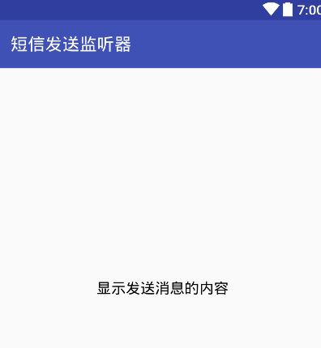
7.4.2 监控短信发送案例
（1）修改“activity_main.xml”
<TextView
android:layout_width="wrap_content"
android:layout_height="wrap_content"
android:text="显示发送消息的内容"
android:layout_centerHorizontal="true"
android:layout_centerVertical="true"
android:textSize="17sp"/>

Slide 17
7.4.2 监控短信发送案例
//自定义的ContentObserver监听器类
private class SmsObsever extends ContentObserver {
public SmsObsever(Handler handler) {
super(handler);
}
public void onChange(boolean selfChange) {
//查询发件箱中的短信
Cursor cursor=
getContentResolver().query(Uri.parse("content://sms/outbox"),
null,null,null,null);
//遍历查询的结果集
while(cursor.moveToNext()){
String address=cursor.getString(cursor.getColumnIndex("address"));
String body=cursor.getString(cursor.getColumnIndex("body"));
String time=cursor.getString(cursor.getColumnIndex("date"));
mes_text.setText("收件人："+address+"\n内容："+body+"\n发送时间："+time);
}
cursor.close();
}
}
}
（2）MainActivity代码
public class MainActivity extends Activity {
private TextView mes_text;
@Override
protected void onCreate(Bundle
savedInstanceState) {
super.onCreate(savedInstanceState);
setContentView(R.layout.activity_main);
mes_text=findViewById(R.id.show_mes);
//为content://sms的数据改变注册监听器
ContentResolver contentResolver=
getContentResolver();
Uri uri= Uri.parse("content://sms/");
contentResolver.registerContentObserver(
uri,true, new SmsObsever(new Handler()));
}

Slide 18
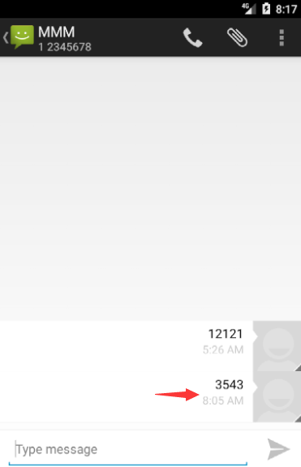
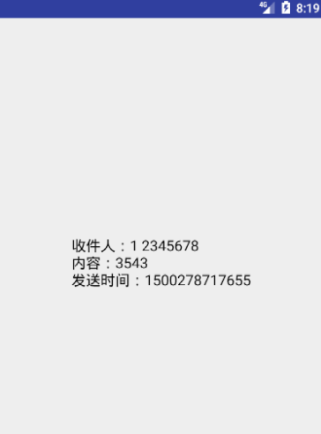
7.4.2 监控短信发送案例
（3）添加权限
<uses-permission android:name="android.permission.READ_SMS" />
（4）运行程序

Slide 19
7.4.2 监控短信发送案例
小结：
这个案例采用Activity来实现并不合适，因为用户需要先打开该应用程序，然后保持该Activity不关闭的情况下去发送短信，这样才能监听到发送的短信。这样不符合用户的操作，在下一章节中会讲解如何利用Android中的Service组件来实现以后台进程的方式监听用户发送的信息。

Slide 20
7.5 本章小结
本章主要讲解了Android系统中ContentProvider组件的功能和用法，首先对ContentProvider进行了简单的介绍，然后讲解了如何创建ContentProvider以及如何使用ContentProvider访问其他应用程序的数据，最后讲解了内容观察者，通过内容观察者观察数据的变化。

